Slide 1
Makroökonomie
Wilhelmshaven
Diese Vorlesung wird in Bild
und Ton des
Dozenten
mitgeschnitten
und anschließend online zur
Verfügung gestellt
Prof. Dr. Bernhard Köster
Jade-Hochschule Wilhelmshaven
http://www.bernhardkoester.de/vorlesungen/inhalt.html

Slide 2
Magisches Viereck
Angemessenes stetiges
Wirtschaftswachstum
Außenwirtschaftliches
Gleichgewicht
Preisniveaustabilität
Hoher Beschäftigungsgrad

Slide 3
Gesetz zur Förderung der Stabilität und des Wachstums der Wirtschaft (StabG 1967)
§ 1
Bund und Länder haben bei ihren wirtschafts- und finanzpolitischen Maßnahmen die Erfordernisse des gesamtwirtschaftlichen Gleichgewichts zu beachten. Die Maßnahmen sind so zu treffen, dass sie im Rahmen der marktwirtschaftlichen Ordnung gleichzeitig zur Stabilität des Preisniveaus, zu einem hohen Beschäftigungsstand und außenwirtschaftlichem Gleichgewicht bei stetigem und angemessenem Wirtschaftswachstum.

Slide 4
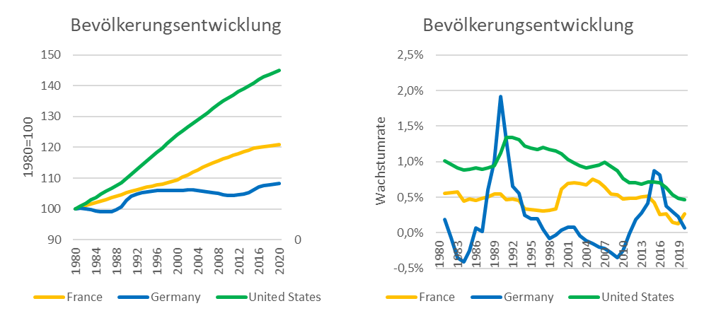
Angemessenes stetiges Wirtschaftswachstum
Indikatoren
Zunahme des realen Bruttoinlandsprodukts
d.h. eine Veränderung der gesamtwirtschaftlichen Leistung bereinigt um die reine Preisentwicklung
Zunahme des realen Pro-Kopf-Einkommens
d.h. eine Bereinigung um das Bevölkerungswachstum in der betrachteten Periode
→ In entwickelten Volkswirtschaften kann man eine 1%-3% Zunahme dieser Indikatoren als angemessen bezeichnen. Zudem ist von allzu großen konjunkturellen Schwankungen im Zeitverlauf abzusehen
Quelle: IMF

Slide 5
Nominales und reales Wirtschaftswachstum
Die relative Veränderung des nominalen BIP gegenüber der Vorperiode (Vorjahr)
Veränderung aufgrund von Preisänderungen
Veränderung der Produktionsmenge
Um den Effekt von Preisänderungen auszuschließen, wird das reale BIP mithilfe der Preise des Vorjahres berechnet.
Denn ein wertmäßiger Anstieg des BIP allein aufgrund von Preissteigerungen stellt keine Erhöhung der Wirtschaftsleistung bzw. einen Wohlstandszuwachs dar

Slide 6
Genaue Berechnung des realen BIP
Das reale BIP wird seit 2005 als Kettenindex berechnet (Achtung in vielen Leerbüchern und Erklärungen im web steht hier noch die alte Festpreisbasis als Erklärung!).
Es beschreibt die Produktionsleistung zu konstanten Preisen des Vorjahres. Das Basisjahr t wird gleich Index_{real}(t)=100 gesetzt und die Folgejahre ergeben sich dann rekursiv als
BIP(t+1) zu Preisen von t
Index_{real}(t+1) = Index_{real}(t)
BIP(t) zu Preisen von t
P₁(t)•X₁(t+1)+P₂(t) •X₂(t+1)+…
= Index_{real}(t)
P₁(t) •X₁(t)+P₂(t) •X₂(t)+…
mit P₁, P_{2,}… Preise der Güter 1,2,… ;X₁, X₂,… Mengen der Güter 1,2,… und t: Zeitindex

Slide 7
Reales Wirtschaftswachstums und BIP-Deflator
Das reale Wirtschaftswachstum ergibt sich als die Veränderungsrate des realen Kettenindex:
BIP-Index_{real}(t) – BIP-Index_{real}(t-1)
Wirtschaftswachstum = g(t)=
BIP-Index_{real}(t-1)
BIP-Index_{nom}(t)
BIP-Deflator(t) = 100
BIP-Index_{real}(t)
Die Veränderungsrate des BIP-Deflators wiederspiegelt den reinen Preiseffekt in der Veränderung des nominalen BIP (nicht der BIP-Deflator selbst wie in einer Berechnung mit Festpreisbasis)

Slide 8
Beispiel

Slide 9
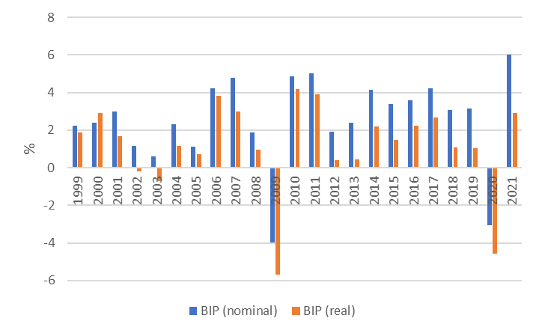
Nominales und reales Wirtschaftswachstum Deutschland
Quelle: Destatis

Slide 10
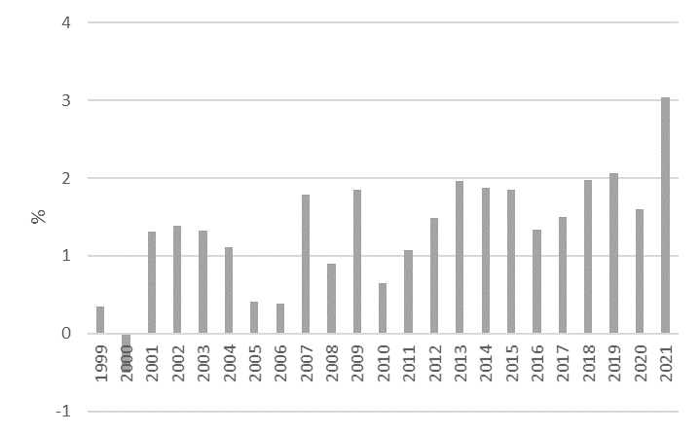
Relative Veränderung des BIP-Deflators in Deutschland
Quelle: Destatis

Slide 11
Nominales BIP/reales BIP/BIP-Deflator
Die Veränderung im nominalen BIP spiegelt die Veränderung aus Preisänderungen und Änderungen in der Wirtschaftsleistung wieder.
Die Veränderung des realen BIP zeigt, um wie viel die Wirtschaftsleistung gewachsen ist.
Über die Veränderungsrate des BIP-Deflators kann die Veränderungrate des nominalen BIP um die reine Preisänderung korrigiert werden

Slide 12
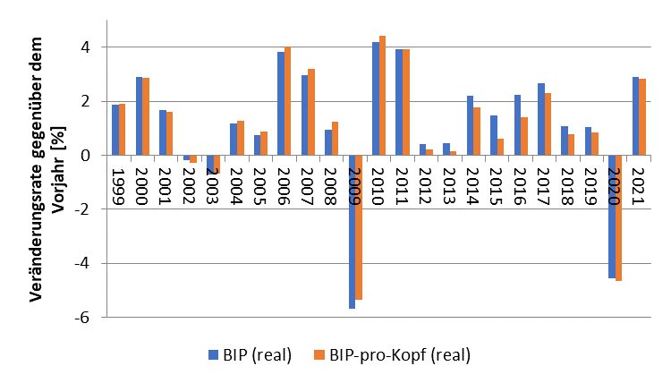
Vergleich des Wirtschaftswachstums gemessen am realen BIP und realen BIP pro Kopf im Vergleich seit Einführung des Euro (Deutschland)
Quelle: Destatis

Slide 13
Preisniveaustabilität
Allgemein akzeptiertes Maß für die Messung des Preisniveaus
ist der Verbraucherpreisindex (VPI) bzw. im Umfeld der
Eurozone der Harmonisierte Verbraucherpreisindex (HVPI).
Definition der Europäischen Zentralbank:
Preisstabilität ist definiert als Anstieg des Harmonisierten Verbraucherpreisindex (HVPI) für das Euro-Währungsgebiet von
2 % gegenüber dem Vorjahr. Die EZB legt diesem Zusammenhang ein symmetrisches Inflationsziel von 2% in der mittleren Frist fest.

Slide 14
Ziel der Preisniveaustabilität
Gründe:
Erhaltung der Signalfunktion des Preises für die Knappheit eines Guts
Werterhaltung über die Zeit durch Geldaufbewahrung
Vermeidung von Transaktionskosten durch Umetikettierung
Vermeidung von Ungerechtigkeiten im Gläubiger-Schuldner-Verhältnis
Stabile Konsum-Sparentscheidungen

Slide 15
Messung des Geldwerts
Zur Bestimmung der Kaufkraft des Geldes können nicht nur Einzelpreise betrachtet werden, sondern es muss ein Durchschnitt über eine Vielzahl von Gütern bestimmt werden.
→ Der Geldwert wird deshalb über Preisindices gemessen, die auf einer repräsentativen Auswahl von Gütern basieren.
Die Bestimmung des Preisindices richtet sich nach
der Zielgruppe
des Warenkorbs
der Gewichtung der Einzelgüter

Slide 16
Bestimmung der Inflationsrate
Festlegung des Warenkorbs
Bestimmung der Güter und Dienstleistungen, die von einem typischen Haushalt konsumiert werden
Gewichtung der einzelnen Güter nach deren Bedeutung
Ermittlung von Preise:
Feststellung der Preise der Güter des Warenkorbs zu einem gegebenen Zeitpunkt
Preis des Warenkorbs:
Multiplikation jedes Preises mit seinem Gewicht und anschließende Aufsummierung ergibt den Preis des Warenkorbs zu einem gegebenen Zeitpunkt

Slide 17
Bestimmung der Inflationsrate
Auswahl eines Basisjahrs:
Bestimmung eines Basisjahrs, welches auf 100 gesetzt wird.
Den Index des Jahres t erhält man, indem man den Preis Warenkorbs zum Zeitpunkt t durch den Preis des Warenkorbs des Basisjahres teilt und anschließend mit 100 multipliziert
Bestimmung der Inflationsrate:
Die Inflationsrate erhält man, indem man die jährliche Veränderungsrate des Preisindex bestimmt

Slide 18
Verbraucherpreisindex (VPI)
Der Verbraucherpreisindex berechnet sich aus einem "Warenkorb", der sämtliche von privaten Haushalten in Deutschland gekaufte Waren und Dienstleistungen repräsentiert. Jedem der in dem Warenkorb enthaltenen Güter wird gemäß seiner Bedeutung für die privaten Haushalte ein Gewicht zugeordnet. Formal berechnet sich der VPI damit als das gewichtete arithmetische Mittel aus den Preisen der im Warenkorb enthaltenen Güter und den zugeordneten Gewichten:
$VPI=\sum_{i=1}^{n}{g_{i}∙p_{i}}$ $g_{i}$: Gewicht des i-ten Gutes
$p_{i}$: Preis des i-ten Gutes
Ausführliche Beschreibung des statistischen Bundesamtes

Slide 19
Inflationsrate
Die Inflationsrate berechnet sich als die relative Veränderung des Verbraucherpreisindex gegenüber dem Vorjahr:
$Inflation\left(t\right)=\frac{VPI(t)−VPI(t−1) }{VPI(t−1)}$ t: Zeitindex

